Slide 1

https://godbolt.org by Matt Godbolt Code analysieren und Diskussionen gewinnen

Slide 2
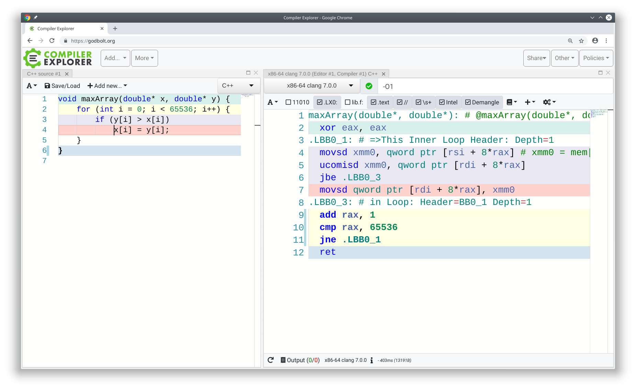
Was ist das?
https://godbolt.org/z/-MpVCV

Slide 3
Was ist das?
Online Tool von Matt Godbolt
Compiler Optimierungen aufzeigen
Code schreiben, Assembler vergleichen
Compiler und neue Features testen
Code teilen und Wissen erweitern

Slide 4
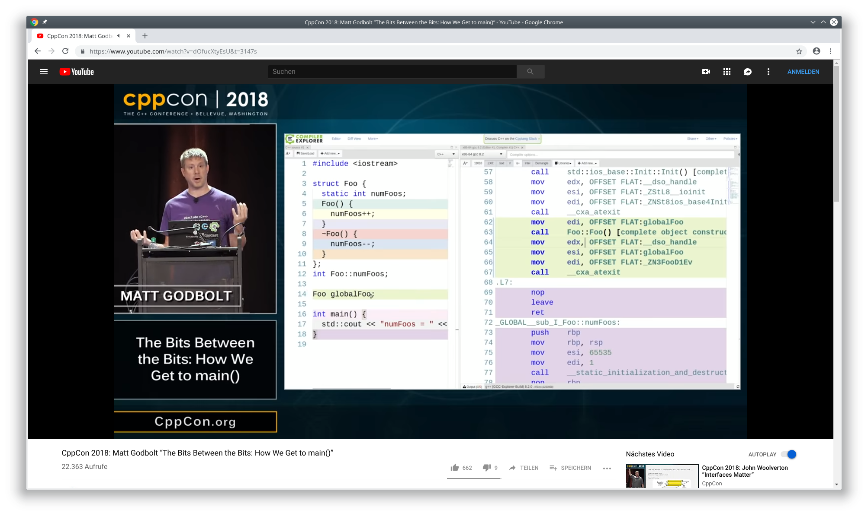
“The Bits Between the Bits: How We Get to main()”
https://www.youtube.com/watch?v=dOfucXtyEsU

Slide 5
Wofür brauche ich das?
Compiler verstehen und vergleichen
Neue Compiler Features demonstrieren
z.B. auf der CppCon genutzt
Sprachen vergleichen (Rust <--> C++)
Argumente gewinnen “Memset ist schneller”, “STL ist langsam”

Slide 6
Welche Sprachen gibt es auf godbolt.org?
C
C++
Rust
D
Go
Haskell
Swift
Pascal
Fortran
Assembler
ZIG
...

Slide 7
C++ Compiler
GCC 4.1, 4.4, 4.5, …, 6, …, 7.1, …, 8, trunk
ARM GCC, MIPS GCC, MSP GCC
Clang 3.0, 3.1, …, 4, 5, 6, 7, trunk, Cppx (-Wlifetime)
ICC 13, 16, 17, 18, 19
MSVC 19 (unter Windows und Wine)
Compiler für PowerPC
...

Slide 8
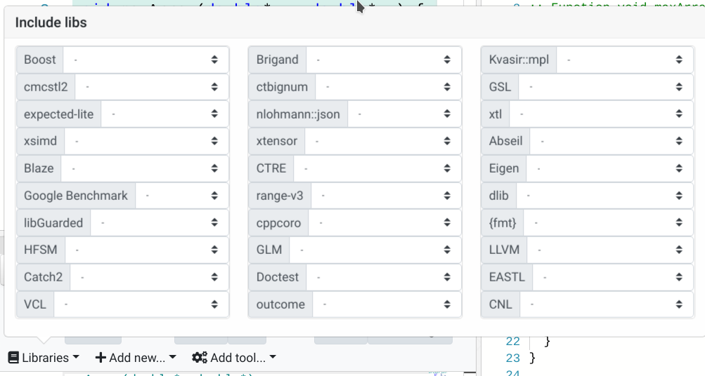
C++ Bibliotheken

Slide 9
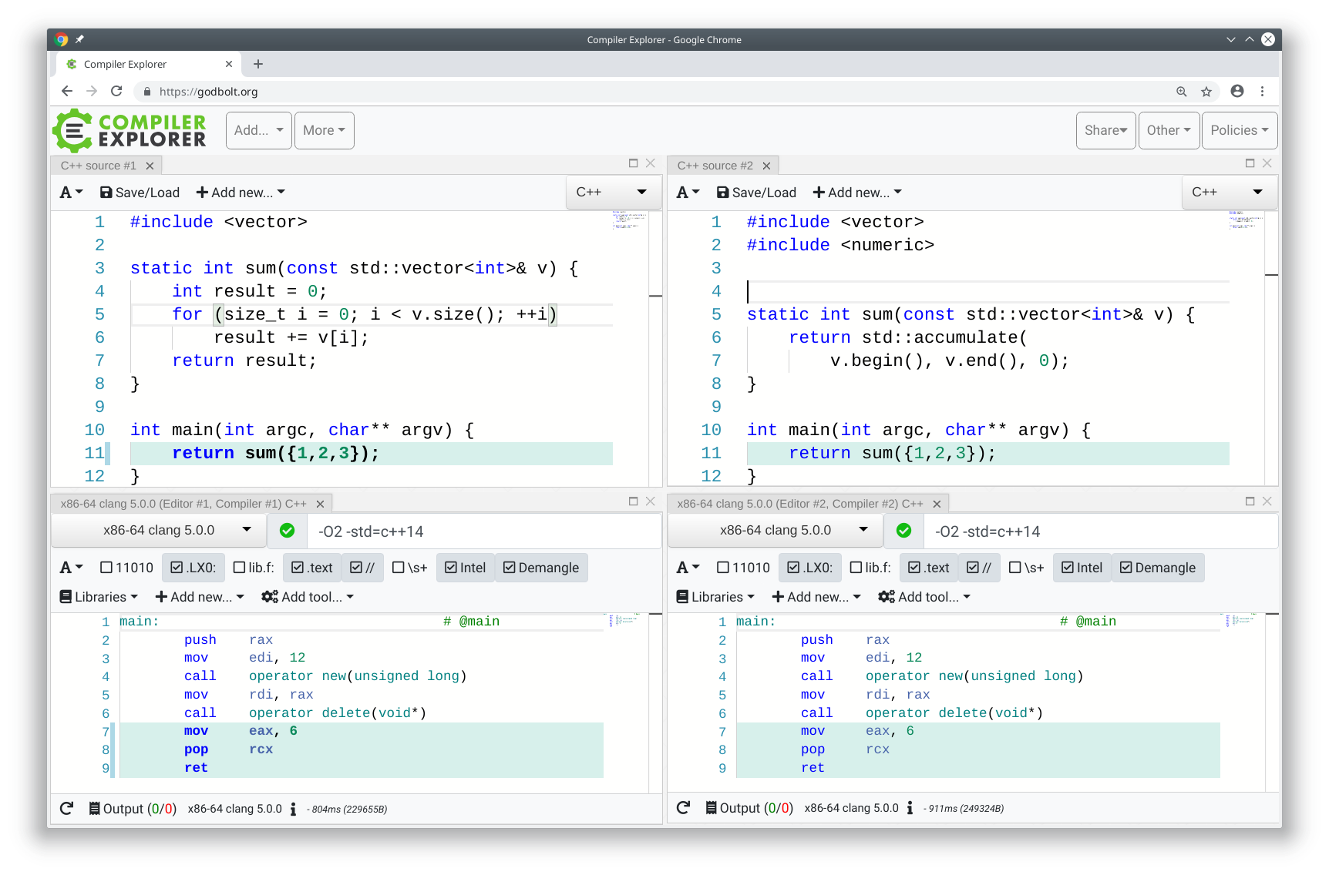
Features | Mehrere Editoren
https://godbolt.org/z/IqZ4LJ

Slide 10
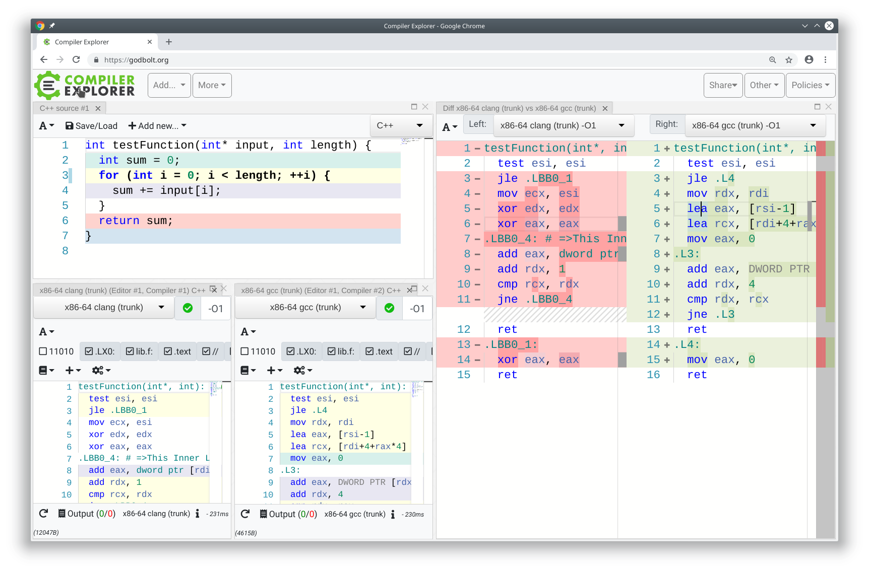
Features | Diff View

Slide 11
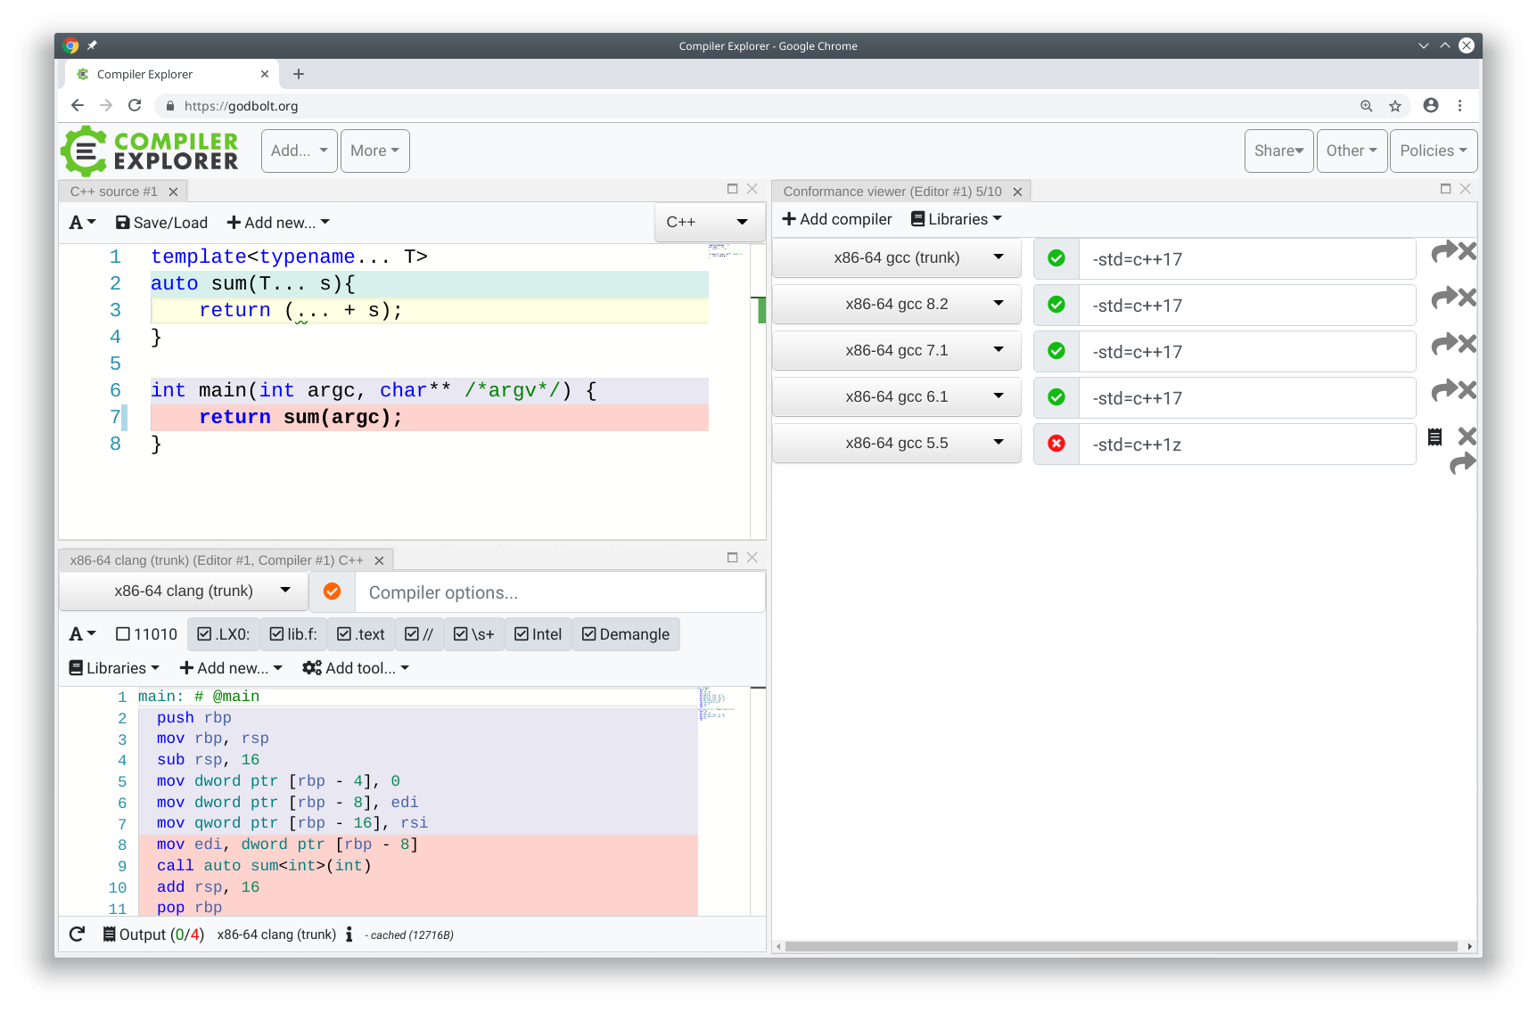
Features | Conformance View

Slide 12
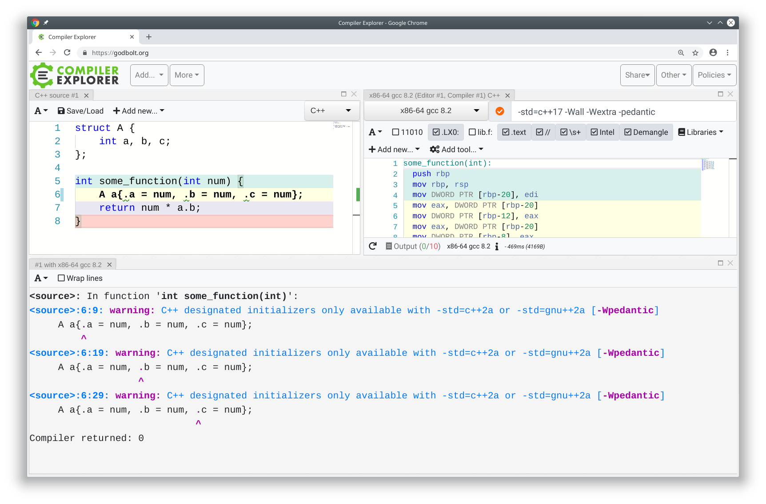
Features | Konsole

Slide 13
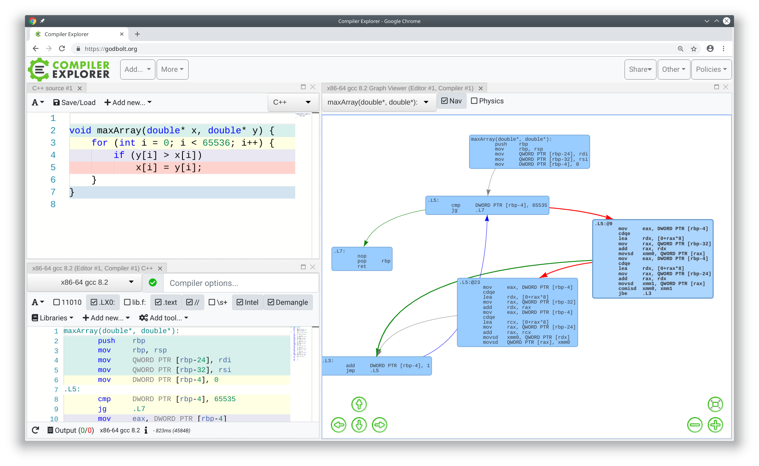
Features | Tools: GCC Graph Viewer
https://godbolt.org/z/02h5V7

Slide 14
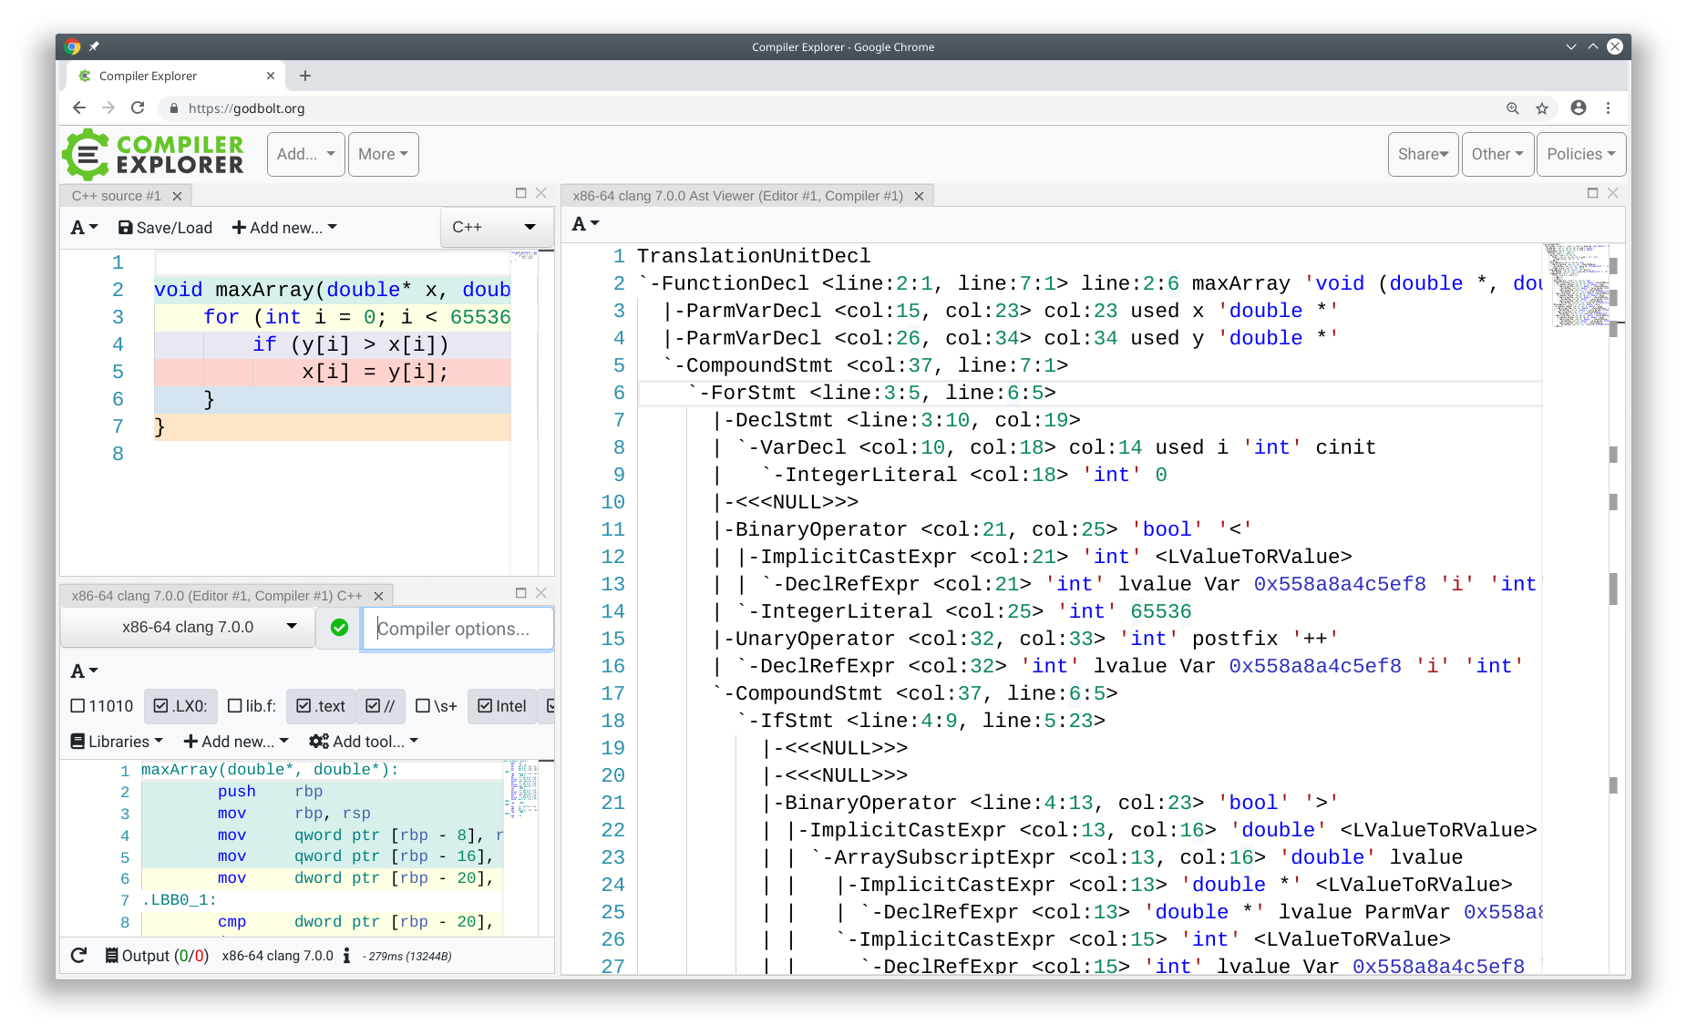
Features | Tools: Clang AST

Slide 15
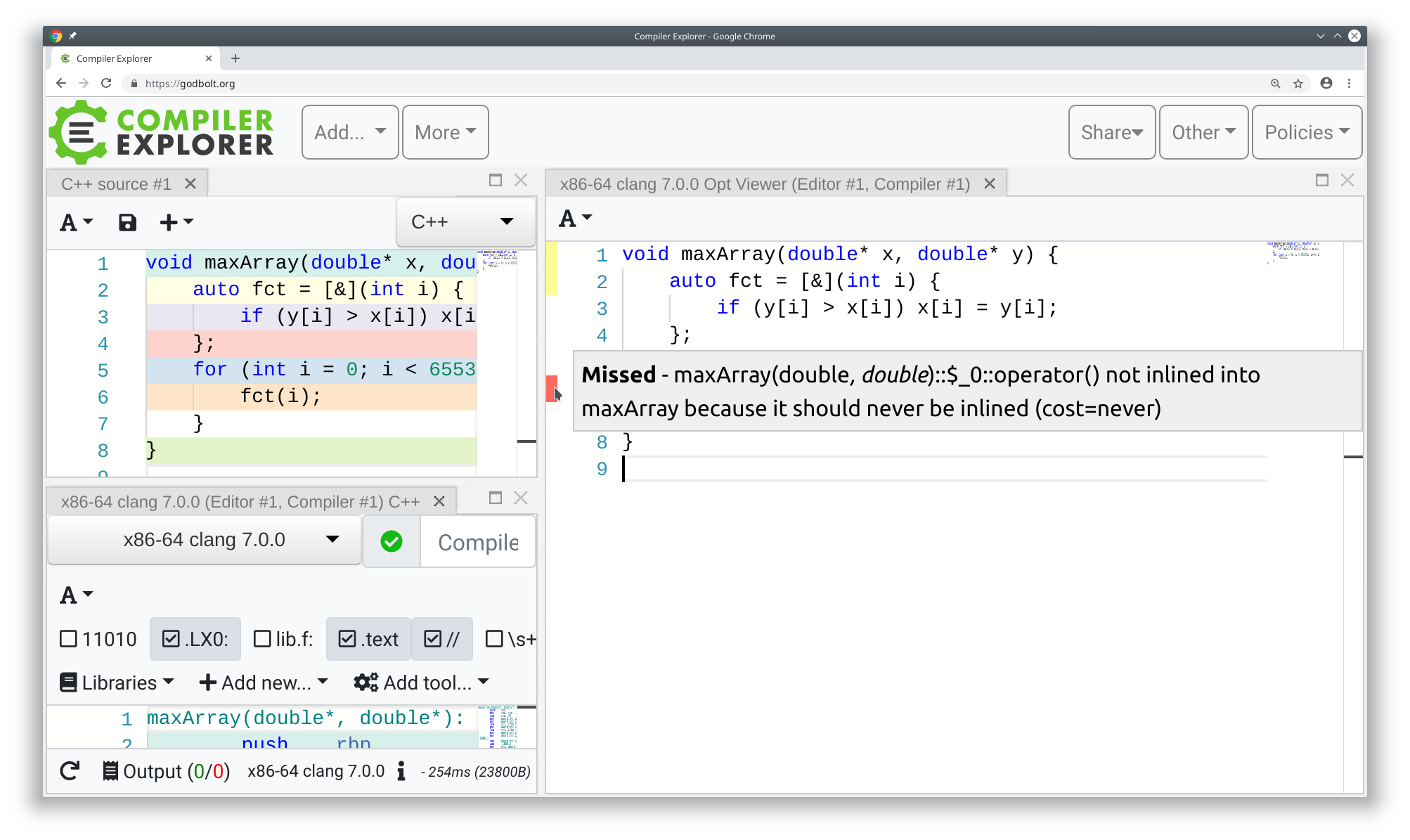
Features | Opt View

Slide 16
Wie geht’s weiter?
mit godbolt.org spielen und austauschen
lokale Instanz installieren
andere Sprachen testen

